Slide 1









KHOA HỌC
KHOA HỌC
Giáo viên: Lê Thị Ngọc Trâm
Notes:
Thiết kế: Hương Thảo – Zalo 0972115126

Slide 2


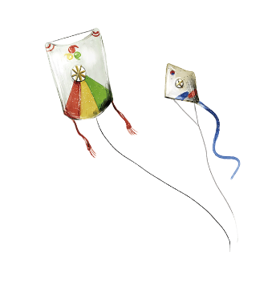


KHỞI ĐỘNG
Notes:
Thiết kế: Hương Thảo – Zalo 0972.115.126. Các nick khác đều là giả mạo, ăn cắp chất xám.
Facebook: https://www.facebook.com/huongthaoGADT

Slide 3



(Tiết 2)
Notes:
Thiết kế: Hương Thảo – Zalo 0972.115.126. Các nick khác đều là giả mạo, ăn cắp chất xám.
Facebook: https://www.facebook.com/huongthaoGADT

Slide 4

Hoạt động 2: Sự lan truyền âm thanh

Slide 5

Âm thanh đồng hồ reo truyền đến tai em qua chất khí.
Notes:
Thiết kế: Hương Thảo – Zalo 0972.115.126. Các nick khác đều là giả mạo, ăn cắp chất xám.
Facebook: https://www.facebook.com/huongthaoGADT

Slide 6
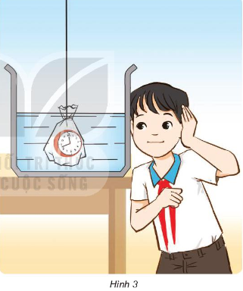
Khi đã buộc chặt đồng hồ trong túi nilon rồi thả vào chậu nước ta vẫn nghe thấy tiếng chuông khi áp tai vào thành chậu là do tiếng chuông đồng hồ lan truyền qua túi nilon, qua nước, qua thành chậu và lan truyền tới tai ta.

Slide 7

? Thí nghiệm trên cho thấy âm thanh có thể lan truyền qua môi trường chất nào?
Âm thanh có thể lan truyền qua chất lỏng, chất rắn.

Slide 8

Các em hãy lấy những ví dụ trong thực tế chứng tỏ sự lan truyền của âm thanh qua chất rắn và chất lỏng?

Slide 9

Kết luận
Âm thanh không chỉ truyền được qua không khí, mà truyền qua chất rắn, chất lỏng. Ngày xưa, ông cha ta còn áp tai xuống đất để nghe tiếng vó ngựa của giặc, đoán xem chúng đi tới đâu, nhờ vậy ta có thể đánh tan lũ giặc.
Notes:
Thiết kế: Hương Thảo – Zalo 0972.115.126. Các nick khác đều là giả mạo, ăn cắp chất xám.
Facebook: https://www.facebook.com/huongthaoGADT

Slide 10
Hoạt động 3: So sánh độ to của âm thanh khi lại gần hoặc ra xa nguồn âm thanh
Notes:
Thiết kế: Hương Thảo – Zalo 0972.115.126. Các nick khác đều là giả mạo, ăn cắp chất xám.
Facebook: https://www.facebook.com/huongthaoGADT

Slide 11
Kết luận
Khi ở gần nguồn âm sẽ nghe thấy âm thanh to hơn khi ở xa nguồn âm.

Slide 12

Bạn nào nghe tiếng còi tàu to hơn?
Âm thanh nghe được to hơn hay nhỏ hơn khi di chuyển nguồn âm ra xa?
Notes:
Thiết kế: Hương Thảo – Zalo 0972.115.126. Các nick khác đều là giả mạo, ăn cắp chất xám.
Facebook: https://www.facebook.com/huongthaoGADT

Slide 13
Nêu ví dụ độ to của âm thanh thay đổi khi lại gần hoặc ra xa nguồn âm.

Slide 14


Khi ở gần nguồn âm sẽ nghe thấy âm thanh to hơn khi ở xa nguồn âm. Khi truyền ra xa thì âm thanh yếu đi vì rung động truyền ra xa bị yếu đi.

